Slide 1
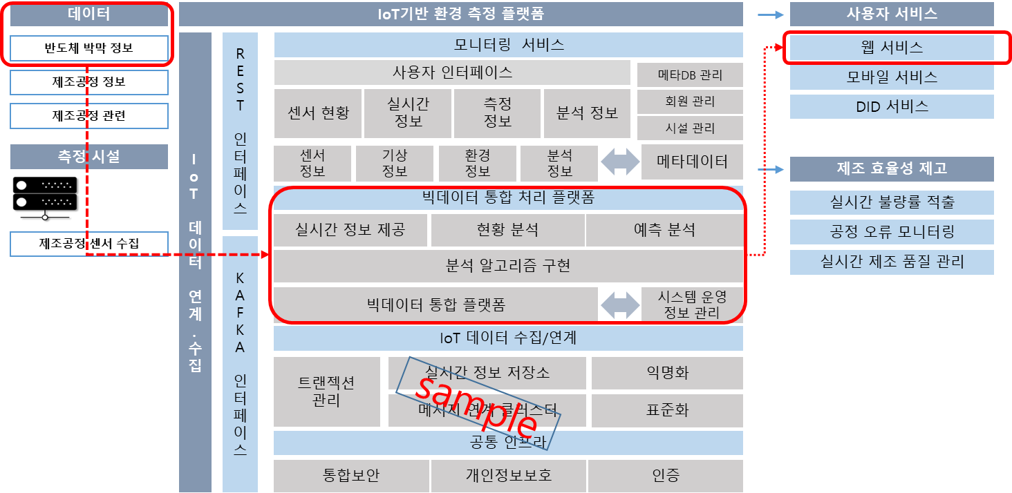
※ 프로젝트 계획안
프로젝트명 | 반도체 박막 두께 예측 / 빅데이터 활용 서비스 구현 | 분야 | 인공지능 - 서비스
소속 | ㈜시엠아이코리아 | 프로젝트 멘토 | 우준식
프로젝트 목적 | 반도체 박막 두께 예측 모델 구현 빅데이터 기반 실시간 분산 데이터 처리 시스템 구축 데이터 수집,처리,분석을 위한 웹 모니터링 시스템 구현
프로젝트 수행내용 | 반도체 8대 공정 지식 및 IoT 센서데이터 이해 반도체 박막 데이터 특성 데이터 탐색 실시간 데이터 분석을 위한 아키텍쳐 설계 Google Colab, AWS, 빅데이터센터 딥러닝 서버등 GPU 환경 벤치마킹 딥러닝 라이브러리 Pytorch, Tensorflow 활용한 모델 개발 Docker 기반 데이터분석 인프라 구축 Python Django 기반 웹 모니터링 구현
사용기술 | 딥러닝 알고리즘 (Tensorflow 2.0, Pytorch 1.5.0) Python 3.7, Django (Anaconda, Jupyter Notebook ) Docker, Linux(ubuntu16.04) , MariaDB, Hadoop(2.8.5), Hive(2.3.7)
기대효과 | 실시간 데이터(IoT, 센서데이터등) 처리 데이터 분석 시스템 흐름에 대한 이해 데이터 수집,처리,저장,분석 등 데이터 파이프라인 구축시 필요한 요소기술 지식과 경험 축적 스마트팩토리, 스마트시티등에 활용 가능한 분석 기술 습득
기타 | 향후 IoT기반 실시간 데이터 처리를 위한 다양한 업무환경 경험 필요
프로젝트 범위

